Slide 1
¯^vMZg

Slide 2
পরিচিতি
পাঠ পরিচিতি
বিষয়ঃ রসায়ন
শ্রেণিঃ একাদশ
অধ্যায়ঃতৃতীয় (মৌরর পর্যাবৃত্ত ধর্ম ও রাসায়নিক বন্ধন)
MD. ZAHIDUL ISLAM
Assistant Professor
Department of Chemistry,
Govt. Suhrawardi College, Pirojpur.
E-mail: zahidchemdc@yahoo.com
zahidchem82@gmail.com
Mobile No. 01717205216

Slide 3
শিখণফল
এই পাঠ শেষে শিক্ষার্থীরা--------------
মৌলের পর্যাবৃত্ত বর্ণনা করতে পারবে।
আয়নীকরণ শক্তি /ইলেকট্রন আসক্তি/ তড়িৎঋণাত্মকতা কী তা বর্ণনা করতে পারবে।
আয়নীকরণ শক্তি /ইলেকট্রন আসক্তি/ তড়িৎঋণাত্মকতা পর্যাবৃত্ত ধর্ম কেন তা ব্যাখ্যা করতে পারবে।

Slide 4
আজকের পাঠ
পর্যাবৃত্ত ধর্মঃ
(আয়নীকরণ শক্তি /ইলেকট্রন আসক্তি/ তড়িৎঋণাত্মকতা এর পর্যায়বৃত্ততা)

Slide 5
মৌলের পর্যায়বৃত্ত ধর্ম
পর্যায়বৃত্ত ধর্মঃ মৌলের যে সকল ধর্ম উহার পারমানবিক সংখ্যা বৃদ্ধির সাথে সাথে পর্যায়ক্রমে পরিবর্তিত হয়ে একটি নিদির্ষ্ট সংখ্যার ব্যবধানের পর পূনরাবৃত্তি ঘটে তাকে পর্যায়বৃত্ত ধর্ম বলা হয়। যেমন- গলনাঙ্ক , স্ফুটনাঙ্ক , পারমানবিক আকার, পারমানবিক ব্যসার্ধ্য, সমযোজী ব্যসার্ধ্য, আয়নিকরণ শক্তি, ইলেকট্রন আসক্তি, তড়িৎ ঋণত্মকতা ইত্যাদি।

Slide 6
আয়নীকরণ শক্তি কী? দেখাও যে আয়নীকরণ শক্তি একটি পর্যাবৃত্ত ধর্ম।
আয়নীকরণ শক্তিঃ গ্যাসীয় অবস্থায় কোন মৌলের এক মোল বিচ্ছিন্ন পরমাণুর সর্ববহিঃস্থস্তর থেকে একটি করে মোট এক মোল ইলেক্ট্রনকে অসীম দূরত্বে অপসারণ করে এক মোল একক ধণাত্মক আয়নে পরিণত করতে যে পরিমাণ শক্তির প্রয়োজন হয়, তাকে সেই মৌলের আয়নীকরণ শক্তি বলে। যেমন-
Na _{(g)} = Na⁺ _{(g)} + e⁻ ; E₁ = 500 KJ mol⁻¹
K_{(g)} = K⁺ _{(g)} + e⁻ ; E₁ = 418 KJ mol⁻¹
আয়নীকরণ শক্তিকে I.P. দ্বারা প্রকাশ করা হয় এবং এর একক কিলোজুল (KJ)

Slide 7
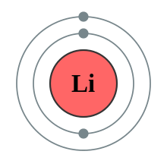
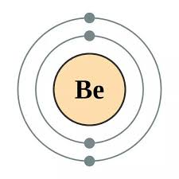
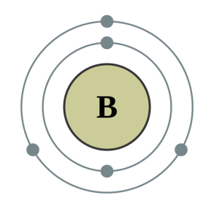
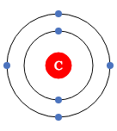
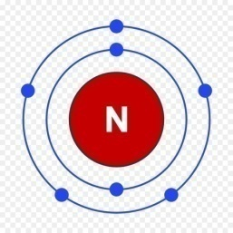
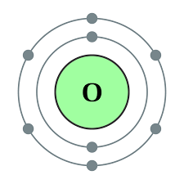
আয়নীকরণ শক্তি একটি পর্যাবৃত্ত ধর্ম-
একই পর্যায়ে বাম থেকে ডানে গেলে মৌলসমূহের পারমাণবিক সংখ্যা বৃদ্ধি পায়। পারমাণবিক সংখ্যা বৃদ্ধির সাথে সাথে ইলেকট্রন সংখ্যাও বৃদ্ধি পায় কিন্তু ইলেকট্রন ধারণ করার জন্য নতুন কোন শক্তিস্তর যোগ হয়না। অপরদিকে পারমানবিক সংখ্যা বৃদ্ধির ফলে নিউক্লিয়াসে ধণাত্মক চার্জের পরিমান বৃদ্ধি পায়। ফলে বহিঃস্থ শক্তিস্তরের উপর নিউক্লিয়াসের আকর্ষণ বৃদ্ধি পায়। এতে পরমাণুর আকার হ্রাস পায়। ফলে বহিঃস্তর থেকে ইলেকট্রন অপসারণ করতে অধিক শক্তির প্রয়োজন হয়। এই কারণে একই পর্যায়ে বাম থেকে ডানে গেলে মৌল সমূহের আয়নীকরণ শক্তি বৃদ্ধি পায়।
একই পর্যায়ে বাম থেকে ডানে শক্তি বৃদ্ধি

Slide 8
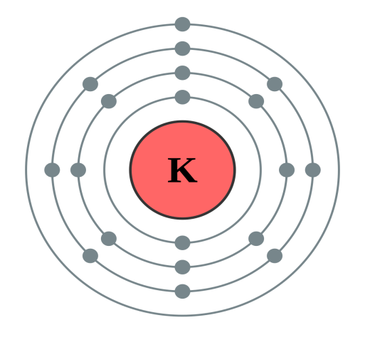
আবার একই শ্রেণিতে উপর থেকে নিচে গেলে মৌলসমূহের পারমাণবিক সংখ্যা বৃদ্ধি পায়। পারমাণবিক সংখ্যা বৃদ্ধির সাথে সাথে ইলেকট্রন সংখ্যাও বৃদ্ধি পায় এবং ইলেকট্রন ধারণ করার জন্য একটি করে নতুন শক্তিস্তর যোগ হয়। ফলে নিউক্লিয়াস হতে বহিঃস্থ শক্তিস্তরের দূরত্ব ক্রমশ বাড়তে থাকে। এতে বহিঃস্থ শক্তিস্তরের উপর নিউক্লিয়াসের আকর্ষণ হ্রাস পায়। ফলে পরমাণুর আকার হ্রাস পায়। এতে বহিঃস্তর থেকে ইলেকট্রন অপসারণ করতে অপেক্ষাকৃত কম শক্তির প্রয়োজন হয়। অর্থাৎ আয়নীকরণ শক্তি হ্রাস পায়। এই কারণে একই শ্রেণিতে উপর থেকে নিচে গেলে মৌলসমূহের আয়নীকরণ শক্তি হ্রাস পায়।
একই শ্রেণিতে উপর থেকে নিচে আয়নীকরণ শক্তি হ্রাস

Slide 9
ইলেকট্রন আসক্তি কী? দেখাও যে ইলেকট্রন আসক্তি একটি পর্যায়বৃত্ত ধর্ম।
ইলেকট্রন আসক্তিঃ গ্যাসীয় অবস্থায় কোন মৌলের এক মোল বিচ্ছিন্ন পরমাণুর প্রতিটির সর্ববহিঃস্থ স্তরে একটি করে মোট এক মোল ইলেকট্রন যোগ করে এক মোল একক ঋণাত্মক আয়নে পরিণত করলে যে পরিমাণ শক্তি নির্গত হয়, তাকে সেই মৌলের ইলেকট্রন আসক্তি বলে। যেমন-
F_{(g)} + e⁻ = F⁻ _{(g)}; E_{a} = -346.94 KJ mol⁻¹
Cl_{(g)} + e⁻ = Cl⁻_{(g)}; E_{a} = -361.36 KJ mol⁻¹
ইলেকট্রন আসক্তিকে E.A. দ্বারা প্রকাশ করা হয় এবং এর একক কিলোজুল (KJ)

Slide 10
ইলেকট্রন আসক্তি একটি পর্যাবৃত্ত ধর্ম-
একই পর্যায়ে বাম থেকে ডানে গেলে মৌলসমূহের পারমাণবিক সংখ্যা বৃদ্ধি পায়। পারমাণবিক সংখ্যা বৃদ্ধির সাথে সাথে ইলেকট্রন সংখ্যাও বৃদ্ধি পায় কিন্তু ইলেকট্রন ধারণ করার জন্য নতুন কোন শক্তিস্তর যোগ হয় না। অপরদিকে পারমানবিক সংখ্যা বৃদ্ধির ফলে নিউক্লিয়াসে ধণাত্মক চার্জের পরিমান বৃদ্ধি পায়। ফলে বহিঃস্থ শক্তিস্তরের উপর নিউক্লিয়াসের আকর্ষণ বৃদ্ধি পায়। এতে পরমাণুর আকার হ্রাস পায়। ফলে বহিঃস্তরে ইলেকট্রন গ্রহণ করা সহজ । অর্থাৎ বহিঃস্তরে ইলেকট্রন গ্রহণ করলে অধিক শক্তি নির্গত হয় । এই কারণে একই পর্যায়ে বাম থেকে ডানে গেলে মৌল সমূহের ইলেকট্রন আসক্তি ‍বৃদ্ধি পায়।
একই পর্যায়ে বাম থেকে ডানে ইলেকট্রন আসক্তি বৃদ্ধি

Slide 11
আবার একই শ্রেণিতে উপর থেকে নিচে গেলে মৌলসমূহের পারমাণবিক সংখ্যা বৃদ্ধি পায়। পারমাণবিক সংখ্যা বৃদ্ধির সাথে সাথে ইলেকট্রন সংখ্যাও বৃদ্ধি পায় এবং ইলেকট্রন ধারণ করার জন্য একটি করে নতুন শক্তিস্তর যোগ হয়। ফলে নিউক্লিয়াস হতে বহিঃস্থ শক্তিস্তরের দূরত্ব ক্রমশ বাড়তে থাকে। এতে বহিঃস্থ শক্তিস্তরের উপর নিউক্লিয়াসের আকর্ষণ হ্রাস পায়। ফলে পরমাণুর আকার হ্রাস পায়। এতে বহিঃস্তর থেকে ইলেকট্রন যোগ করে ঋণাত্মক আয়রে পরিণত করলে অপেক্ষাকৃত কম শক্তি নির্গত হয়। অর্থাৎ ইলেকট্রন আসক্তি হ্রাস পায়। এই কারণে একই শ্রেণিতে উপর থেকে নিচে গেলে মৌলসমূহের ইলেকট্রন আসক্তি হ্রাস পায়।
একই শ্রেণিতে উপর থেকে নিচে ইলেকট্রন আসক্তি হ্রাস

Slide 12
তড়িৎ ঋণাত্মকতা কী? দেখাও যে তড়িৎ ঋণাত্মকতা একটি পর্যায়বৃত্ত ধর্ম।
তড়িৎঋণাত্মকতাঃ সমযোজী বন্ধনে আবদ্ধ দুটি পরমাণুর মধ্যকার বন্ধন জোর ইলেকট্রনকে কোন একটি পরমাণু কর্তৃক নিজের দিকে আকর্ষণ করার ক্ষমতাকে উক্ত পরমাণুর তড়িৎঋণাত্মকতা বলা হয়।
H - F
বন্ধন জোর ইলেকট্রনকে ফ্লোরিন পরমাণু নিজের দিকে টানছে ।
এখানে ফ্লোরিন পরমাণু তড়িৎ ঋণাত্মকতা H অপেক্ষা বেশি।

Slide 13
তড়িৎ ঋণাত্মকতা একটি পর্যাবৃত্ত ধর্ম-
একই পর্যায়ে বাম থেকে ডানে গেলে মৌলসমূহের পারমাণবিক সংখ্যা বৃদ্ধি পায়। পারমাণবিক সংখ্যা বৃদ্ধির সাথে সাথে ইলেকট্রন সংখ্যাও বৃদ্ধি পায় কিন্তু ইলেকট্রন ধারণ করার জন্য নতুন কোন শক্তিস্তর যোগ হয় না। অপরদিকে পারমানবিক সংখ্যা বৃদ্ধির ফলে নিউক্লিয়াসে ধণাত্মক চার্জের পরিমান বৃদ্ধি পায়। ফলে বহিঃস্থ শক্তিস্তরের উপর নিউক্লিয়াসের আকর্ষণ বৃদ্ধি পায়। এতে পরমাণুর আকার হ্রাস পায়। ফলে উক্ত পরমাণু সমযোজী বন্ধনে আবদ্ধ হলে উহার বন্ধনজোর ইলেকট্রনকে নিজের দিকে টানার ক্ষমতা বৃদ্ধি পায়। এই কারণে একই পর্যায়ে বাম থেকে ডানে গেলে মৌল সমূহের তড়িৎ ঋণাত্মকতা ‍বৃদ্ধি পায়।
একই পর্যায়ে বাম থেকে ডানে তড়িৎ ঋণাত্মকতা বৃদ্ধি

Slide 14
আবার একই শ্রেণিতে উপর থেকে নিচে গেলে মৌলসমূহের পারমাণবিক সংখ্যা বৃদ্ধি পায়। পারমাণবিক সংখ্যা বৃদ্ধির সাথে সাথে ইলেকট্রন সংখ্যাও বৃদ্ধি পায় এবং ইলেকট্রন ধারণ করার জন্য একটি করে নতুন কোন শক্তিস্তর যোগ হয়। ফলে নিউক্লিয়াস হতে বহিঃস্থ শক্তিস্তরের দূরত্ব ক্রমশ বাড়তে থাকে। এতে বহিঃস্থ শক্তিস্তরের উপর নিউক্লিয়াসের আকর্ষণ হ্রাস পায়। ফলে পরমাণুর আকার হ্রাস পায়। এতে উক্ত পরমাণু সমযোজী বন্ধনে আবদ্ধ হলে উহার বন্ধনজোর ইলেকট্রনকে নিজের দিকে টানার ক্ষমতা হ্রাস পায়। । অর্থাৎ তড়িৎ ঋণাত্মকতা হ্রাস পায়। এই কারণে একই শ্রেণিতে উপর থেকে নিচে গেলে মৌলসমূহের তড়িৎ ঋণাত্মকতা হ্রাস পায়।
একই শ্রেণিতে উপর থেকে নিচে তড়িৎ ঋণাত্মকতা হ্রাস

Slide 15
বাড়ির কাজ
একই পর্যায়ে বাম থেকে ডানে আয়নীকরণ শক্তি বকভাবে পরিবর্তিত হয়?
একই শ্রেণিতে উপর থেকে নিচে তড়িৎঋণাত্মকতা কিভাবে পরিবর্তিত হয়?
আয়নীকরণ শক্তি ও ইলেকট্রন আসক্তির মশ্যে পার্থক্য কী?

Slide 16
ab¨ev`

